Slide 1
Правила безопасности финансовых операций
Методическая разработка занятия элективного курса
по основам финансовой грамотности для 9 класса

Slide 2
Цель проекта: мотивировать учащихся на выработку личной стратегии поведения в ситуации растущих финансовых махинаций.
Задачи:
1. Выяснить, что такое финансовые махинации.
2. Изучить нормативно-правовую базу по финансовым отношениям.
3. Рассмотреть виды финансовых махинаций.
4. Выявить основные методы обмана граждан, применяемые мошенниками.
5. Подготовить памятку о правилах грамотного поведения в финансовой сфере.
Планируемые результаты
Предметные:
- владение основными понятиями темы «финансовое мошенничество», инструментами взаимодействия с участниками финансовых отношений;
- владение основными принципами принятия оптимальных финансовых решений в условиях потенциального риска мошенничества.

Slide 3
Личностные:
- понимание личной ответственности за решения, принимаемые в процессе взаимодействия с финансовыми институтами;
- понимание прав и обязанностей в сфере финансов.
Метапредметные:
- владение умением распознавать и предвидеть действия мошенников;
- владение коммуникативными компетенциями;
- нахождение источников информации для достижения поставленных целей и решения задач, коммуникативное взаимодействие с окружающими для подбора информации и обмена ею;
- анализ и интерпретация информации о финансовых рисках и финансовом мошенничестве.
Тип занятия: изучение нового материала.
Оборудование: компьютер; мультимедийный проектор; презентация к уроку «Финансовые махинации»; ноутбуки с выходом в Интернет для каждой группы; тексты Приложений; рабочие тетради – тест № 9; лист самооценки.

Slide 4

«В финансах наказание за оплошностью идет по пятам…»
Роберт Ли Фрост

Slide 5
Деятельность учителя Этапы урока | Содержание занятия | Деятельность обучающихся
1.Организационный момент | Эмоциональная, психологическая и мотивационная подготовка учащихся к усвоению изучаемого материала | Подготовка учащимися необходимых для занятия учебных, канцелярских принадлежностей
оооооо

Slide 6
Деятельность учителя Этапы урока | Содержание занятия | Деятельность обучающихся
2. Актуализация знаний | В современном мире каждый из нас прямо или косвенно сталкивается с финансовыми операциями. Они имеют широкий спектр: от покупки продуктов в супермаркете до операций на фондовой бирже. В этой сфере активно действуют мошенники, которые хотят получить выгоду, используя человеческие слабости и пробелы в знаниях. Важно выработать личную стратегию грамотного поведения в ситуациях растущих финансовых рисков и мошенничества, чтобы успешно противостоять мошенникам и отстаивать свои интересы. | Слушают сообщение

Slide 7
Деятельность учителя Этапы урока | Содержание занятия | Деятельность обучающихся
3. Мотивация. Используется метод «мозгового штурма». Подводит к теме занятия. | -Какое понятие, используемое в сообщении, вас заинтересовало больше всего? - Какие слова-ассоциации вы можете подобрать к данному понятию? Запишем тему занятия: «Финансовые махинации» | Устные ответы: понятие «мошенничество» Устные ответы: обман, махинации, вред и т.д. Записывают тему занятия.
 | -Задачи занятия: выяснить… (что такое финансовые махинации; их виды и формы; какая ответственность наступает за финансовые махинации); научиться… (использовать информацию для составления памятки о правилах грамотного поведения в финансовой сфере); уметь… (работать в парах, группах; чётко и логично излагать свою точку зрения, аргументировать её). | Устные ответы – формулируют задачи занятия. Работа в тетради. Самооценка (Лист самооценки – Приложение 2. )

Slide 8
Деятельность учителя Этапы урока | Содержание занятия | Деятельность обучающихся
4.Изучение нового материала Словарная работа | -Нам необходимо выяснить, что такое финансовые махинации Мошенничество - хищение чужого имущества или приобретение права на чужое имущество путём обмана или злоупотребления доверием (статья 159 Уголовного кодекса РФ). | Варианты объяснения понятия из словарей для составления определения. Самооценка

Slide 9
Деятельность учителя Этапы урока | Содержание занятия | Деятельность обучающихся
Работа в парах | -Какая ответственность грозит за финансовые махинации ? | Изучают Приложение 1 и отвечают на вопрос. Самооценка

Slide 10
Деятельность учителя Этапы урока | Содержание занятия | Деятельность обучающихся
Работа в группах Поясняет технологию работы в группе (правила, способы плодотворной работы, качество выступления, критерии оценивания) | 1-я группа: махинации с банковскими картами. 1. Какие наиболее типичные махинации проводятся с банковскими картами? 2. Составьте рекомендации, которым необходимо следовать при пользовании банковскими картами. Что необходимо предпринять в случае кражи средств с банковской карты? 3. Прочитайте историю из жизни «Неожиданный подарок» (учебное пособие, с.244) и ответьте на вопрос: «Что должен был сделать Михаил, чтобы избежать потерь?» | Роли в группе: 1. Администратор – организует, координирует и контролирует деятельность группы; определяет цели группы и проблемы, распределяет задачи и обязанности, поощряет членов группы.

Slide 11
Деятельность учителя Этапы урока | Содержание занятия | Деятельность обучающихся
 | 2-я группа: махинации с кредитами. 1. Какие виды махинаций с кредитами провоцируют мошенники? 2. Составьте рекомендации, которым необходимо следовать, чтобы не попасть на удочку мошенников? 3. Прочитайте историю «Кто брал кредит?» (учебное пособие, с. 251) и ответьте на вопрос: «Какие действия мог бы предпринять Алексей, чтобы избежать судебного разбирательства? Что бы вы ему посоветовали, чтобы избежать подобных ситуаций в будущем?» | 2.Креативщик – предлагает идеи и стратегии для достижения целей, обозначенных командой; требует творчества и воображения.

Slide 12
Деятельность учителя. Этапы урока | Содержание занятия | Деятельность обучающихся
 | 3-я группа: махинации с инвестициями, или финансовые пирамиды. 1. Каковы основные признаки мошеннических инвестиционных предложений? Как работает схема финансовой пирамиды? 2. Составьте алгоритм действий на случай, если человек стал жертвой мошеннической инвестиционной компании. 3. Используя интернет-ресурс, прочитайте историю «Пирамида МММ» и ответьте на вопрос: «Чем обеспечивался рост котировок билетов пирамиды? В чём причина фиаско Сергея Мавроди?» | 3. Оценщик – анализ идей и предложений, оценка выполнимости и ценности, способность конструктивно показывать слабые стороны предложений. 4. Презентатор – представляет. 5. Тайм-кипер – следит за регламентом, обеспечивает своевременную подготовку материалов. Выступление групп по темам. Самооценка.

Slide 13
Деятельность учителя Этапы урока | Содержание занятия | Деятельность обучающихся
Работа над кейсом | «Правила грамотного поведения в финансовой сфере для учащихся» | Предлагают варианты пунктов правил; обсуждают альтернативные предложения; приводят аргументы; оспаривают их; утверждают вариант голосованием. Ознакомление с Памяткой для потребителей «Как защититься от мошенников» (Приложение 3). Самооценка.

Slide 14
Деятельность учителя Этапы урока | Содержание занятия | Деятельность обучающихся
5.Первичное осмысление и закрепление. | В.В. Чумаченко, А.П. Горяев. Рабочая тетрадь. Основы финансовой грамотности. (М.: Просвещение, 2018). Тест № 9. «Махинации» | Выполнение теста (Приложение 4). Взаимопроверка. Самооценка.

Slide 15
Деятельность учителя Этапы урока | Содержание занятия | Деятельность обучающихся
6.Итоги | Лист самооценки | Анализ листа самооценки
7.Рефлексия | Что мы сегодня узнали? Что мы сегодня сделали? Что мы сегодня поняли? | Отвечают, подводят итоги.

Slide 16
Заключение
Данное занятие позволяет сформировать ключевые правила безопасности финансовых операций в Интернете и повседневной жизни, а также последовательность действий при возникновении угрозы финансового мошенничества.
Приобретённые в процессе занятия навыки помогут свести к минимуму риски при встрече с финансовыми мошенниками.

Slide 17
ПРИЛОЖЕНИЕ 1. Ответственность за финансовые махинации в соответствии с УК РФ

Slide 18
ПРИЛОЖЕНИЕ 2. Лист самооценки
))) получилось /// не совсем получилось ((( не получилось
№п/п | Вид работы | Самооценка
1 | «Мозговой штурм»
2 | Словарная работа
3 | Работа в парах
4 | Работа в группах
5 | Работа с кейсом
6 | Закрепление знаний: тест «Финансовые махинации»
 | Подведение итогов занятия

Slide 19
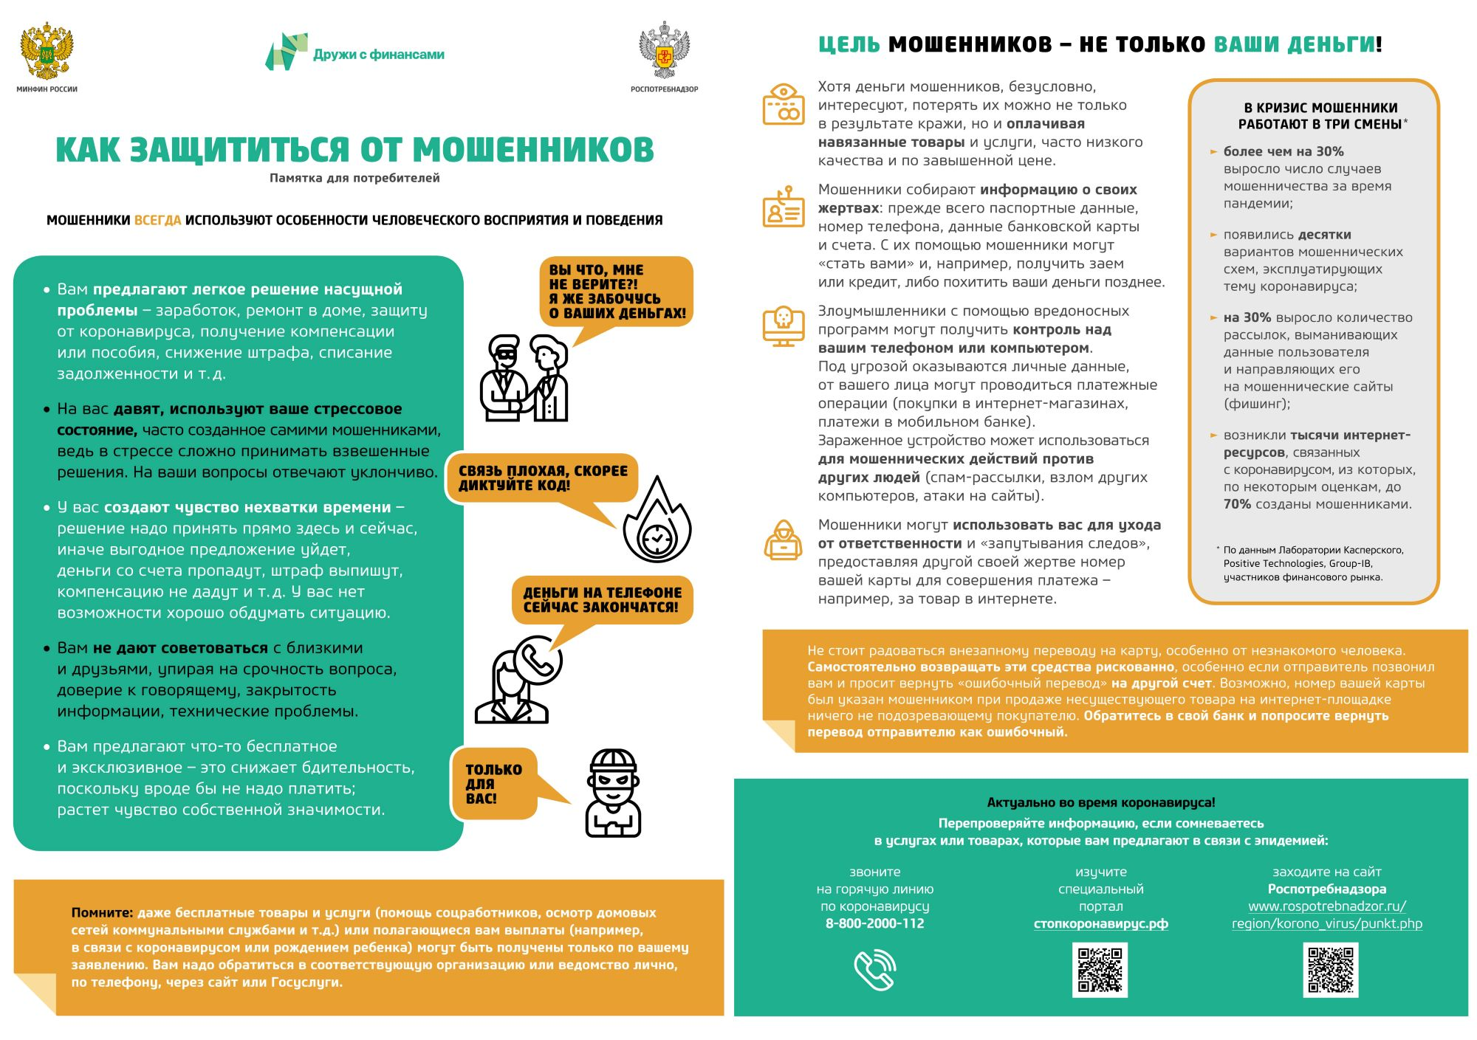
ПРИЛОЖЕНИЕ 3. Как защититься от мошенников

Slide 20
ПРИЛОЖЕНИЕ 4. Тест «Финансовые махинации»

Slide 22
Ответы на тест «Финансовые махинации»

Slide 23
Литература
1.Чумаченко В.В. Основы финансовой грамотности: метод. рекомендации / В.В. Чумаченко, А.П. Горяев. – М.: Просвещение, 2018.
2.Чумаченко, В.В. Основы финансовой грамотности: учеб. пособие / В.В. Чумаченко, А.П. Горяев. – М.: Просвещение, 2018.
Интернет-ресурсы
3. Если вы не хотите стать жертвой мошенников // Советы гражданам. – URL: http://uvd-uzao.ru/page75.htm
4. Инвестиционный форум «Investmani». – URL: https:// investmani.ru/topic/461-kharakternyecherty-finansovogomoshennichestva/
5. Как не стать жертвой мошенников. – URL: http://www. spb-rf.ru/moshenniki.htm
6. Официальный сайт компании «КонсультантПлюс». – URL: http://www.consultant.ru
7. Сайт Центрального банка Российской Федерации. – URL: http://www.cbr.ru/finmarkets/print.aspx?file=files/protection/ m_scam.html

